Slide 1



Presentación final capstone

Slide 2




INTEGRANTES
VICENTE
JORGE
FABIAN

Slide 3
ROLES
Developer
Scrum Master
Product Owner
Product Owner
Developer
Scrum Master
Scrum Master
Product Owner
Developer
VICENTE
JORGE
FABIAN
JO

Slide 4
PROBLEMA
Rápida proliferación de industria inmobiliaria.
Ley de Copropiedad 21.442.
Mejoras sobre las actuales propuestas.

Slide 5
SOLUCIÓN
Eficiencia
Transparencia
Saas
Notes:
- SaaS de gestión administrativa y finanzas. - Disminuye tiempos de gestión automatizando el cálculo de GGCC. - Brinda transparencia financiera para residentes. - Cumplimiento de Ley 21.442. - Propuesta de valor: eficiencia > satisfacción de residentes.

Slide 6
OBJETIVO GENERAL
Desarrollar un software para administración de comunidades de edificios que permita una gestión eficiente
Notes:
Desarrollar un sistema web para administración de comunidades de edificios que permita la gestión de operacional, de finanzas y personal de manera eficiente.

Slide 7
OBJETIVOS ESPECÍFICOS
Gestión de comunidad
Gestión de usuarios
Gestión de pagos
Notes:
- SaaS de gestión administrativa y finanzas. - Disminuye tiempos de gestión automatizando el cálculo de GGCC. - Brinda transparencia financiera para residentes. - Cumplimiento de Ley 21.442. - Propuesta de valor: eficiencia > satisfacción de residentes.

Slide 8
METODOLOGÍA
Sprint 0 - Configuración y creación de diagramas.
Sprint 1 - Gestión operacional.
Sprint 2 - Gestión operacional.
Sprint 3 - Gestión de pago.
Sprint 4 - Reportaría

Slide 9
ALCANCES
Gestión operacional
Gestión financiera
Reportería
¿Qué no hace?
Restricciones
Notes:
QUÉ HACE EL SISTEMA
Gestión operacional
Registro de comunidades, torres, unidades.
Creación de usuarios y asignación a comunidad.
Administración de Espacios comunes.
Registro de visitas.
Gestión financiera
Registro de Ingresos y Egresos.
Registrar y gestionar pagos de gastos comunes.
Realizar seguimiento de morosidad.
Reportabilidad
Generación de reportes.
Dashboard con indicadores y detalle.
QUÉ NO HACE
Cámaras de seguridad
Manejo de insumos
Chat entre usuarios
RESTRICCIONES
Integración con Previred

Slide 10
CRONOGRAMA
 | S 1 | S 2 | S 3 | S 4 | S 5 | S 6 | S 7 | S 8 | S 9 | S 10 | S 11 | S 12 | S 13 | S 14 | S 15
Sprint 0
Sprint 1
Sprint 2
Sprint 3
Sprint 4

Slide 11
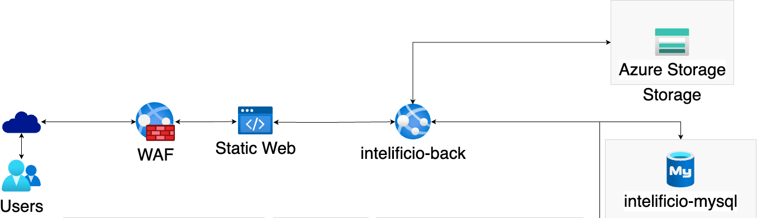
ARQUITECTURA

Slide 12
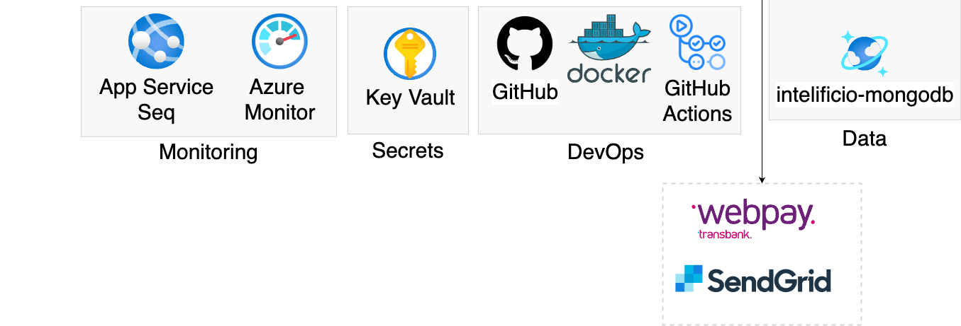
ARQUITECTURA

Slide 13







TECNOLOGÍAS

Slide 14





TECNOLOGÍAS

Slide 15
OBSTÁCULOS
Curva de aprendizaje.
Tiempos ajustados.
Compatibilidad de hardware.
Alcance fuera de rango.

Slide 16
MODELO DE DATOS
Community
Name Rut Adress TimeZone BillingDate MunicipalityID
Id
User
FirstName LastName Rut BirthDate Email PhoneNumber
Id
Unit
Number Floor Surface BuildingId UnitTypeId
Id
Charges
Amount Proration ChargeDate Status Type UnitId
Id

Slide 17
DEMOSTRACIÓN

